Slide 1




Slide 2




Nói 2 -3 câu giới thiệu về đất nước mình
Hình dáng đất nước ta thế nào?
Thủ đô của nước ta tên là gì?
Lá cờ Tổ quốc như thế nào?
Nước ta có bao nhiêu dân tộc anh em?

Slide 3



Slide 4
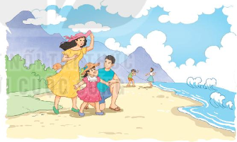
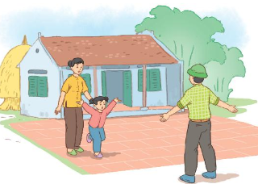
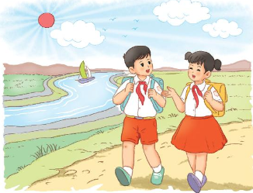
Đất nước là gì?
Là đường con bước
Là sông con bơi
Là cánh chim trời
Là vầng mây trắng?
Mặt trời khoe nắng
Cho ngày đẹp hơn
Mọi điều giản đơn
Cộng thành đất nước.
(Huỳnh Mai Liên)
Cho con hỏi nhé
Đất nước là gì
Vẽ bằng bút chì
Có vừa trang giấy?
Làm sao để thấy
Núi cao thế nào
Biển rộng là bao
Cách nào đo nhỉ?
Hay là con nghĩ
Đất nước trong nhà
Là mẹ là cha
Là cờ Tổ quốc?
Vần thơ con thuộc
Bài văn con làm
Tiếng Việt dịu dàng
Có là đất nước?

Slide 5

Đất nước là gì?
Núi cao thế nào
Làm sao để thấy
Biển rộng là bao

Slide 6

Hay là con nghĩ/
Đất nước trong nhà/
Là mẹ/là cha/
Là cờ Tổ quốc?//

Slide 7

Đất nước là gì?
Là đường con bước
Là sông con bơi
Là cánh chim trời
Là vầng mây trắng?
Mặt trời khoe nắng
Cho ngày đẹp hơn
Mọi điều giản đơn
Cộng thành đất nước.
(Huỳnh Mai Liên)
5
1
Cho con hỏi nhé
Đất nước là gì
Vẽ bằng bút chì
Có vừa trang giấy?
Làm sao để thấy
Núi cao thế nào
Biển rộng là bao
Cách nào đo nhỉ?
6
2
3
Hay là con nghĩ
Đất nước trong nhà
Là mẹ là cha
Là cờ Tổ quốc?
Vần thơ con thuộc
Bài văn con làm
Tiếng Việt dịu dàng
Có là đất nước?
4

Slide 8





Yêu Cầu
Mỗi bạn đọc hai khổ thơ.
Tất cả thành viên đều đọc.
Giải nghĩa từ cùng nhau.
Tiêu chí đánh giá
1. Đọc đúng.
2. Đọc to, rõ.
3. Đọc ngắt, nghỉ đúng chỗ.

Slide 9
Đất nước là gì?
Là đường con bước
Là sông con bơi
Là cánh chim trời
Là vầng mây trắng?
Mặt trời khoe nắng
Cho ngày đẹp hơn
Mọi điều giản đơn
Cộng thành đất nước.
(Huỳnh Mai Liên)
5
1
Cho con hỏi nhé
Đất nước là gì
Vẽ bằng bút chì
Có vừa trang giấy?
Làm sao để thấy
Núi cao thế nào
Biển rộng là bao
Cách nào đo nhỉ?
6
2
3
Hay là con nghĩ
Đất nước trong nhà
Là mẹ là cha
Là cờ Tổ quốc?
Vần thơ con thuộc
Bài văn con làm
Tiếng Việt dịu dàng
Có là đất nước?
4

Slide 10


